Slide 1
Chapter 24 GNOME과 GUI 환경
8조
20082534 장혁진 20092471 김민준
20092476 김영곤 20092490 김현우
20092511 박철영 20092560 전성호
20092561 전성훈 20092564 정두형

Slide 2
목 차
X11과 GNOME이란?
GNOME 설정 조작하기
OpenOffice로 문서 작성하기
Firefox로 Web 탐색하기
Evolution Email로 작업하기

Slide 3
GNOME이란?
유닉스 운영체제를 위한 자유 소프트웨어 데스크탑 환경이다.
일반 사용자에게 완전하고 자유로우며 사용하기 편리한 데스크탑 환경을 제공해준다

Slide 4
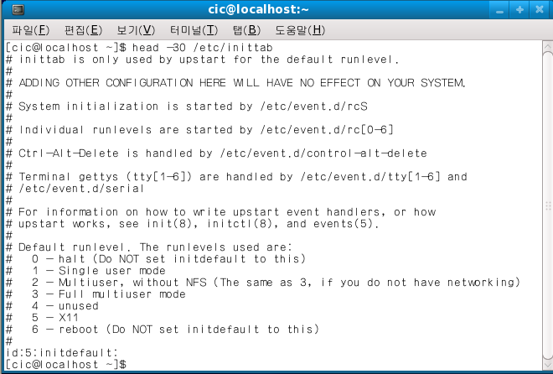
시스템의 실행 상태 혹은 초기 상태는 /etc/inittab 파일에서 정의 한다.
X11 - GNOME 설정 방법
`
필드의 값을 5로 하여 시스템의 기본 실행 상태를 X11로 실행

Slide 5
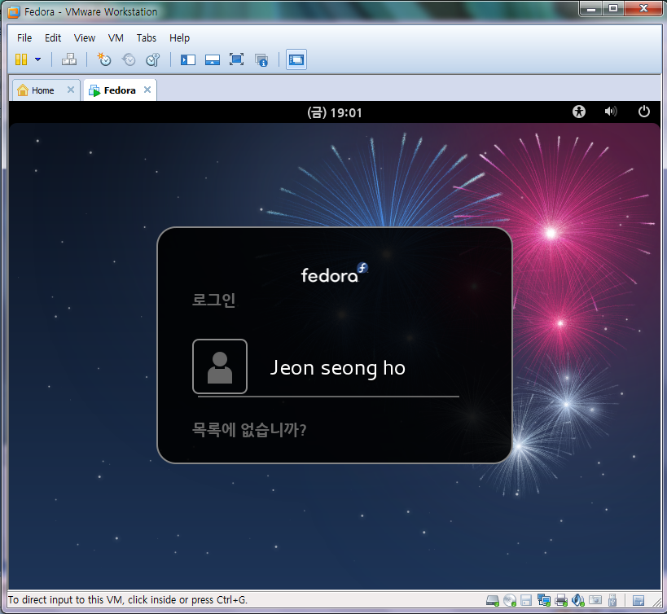
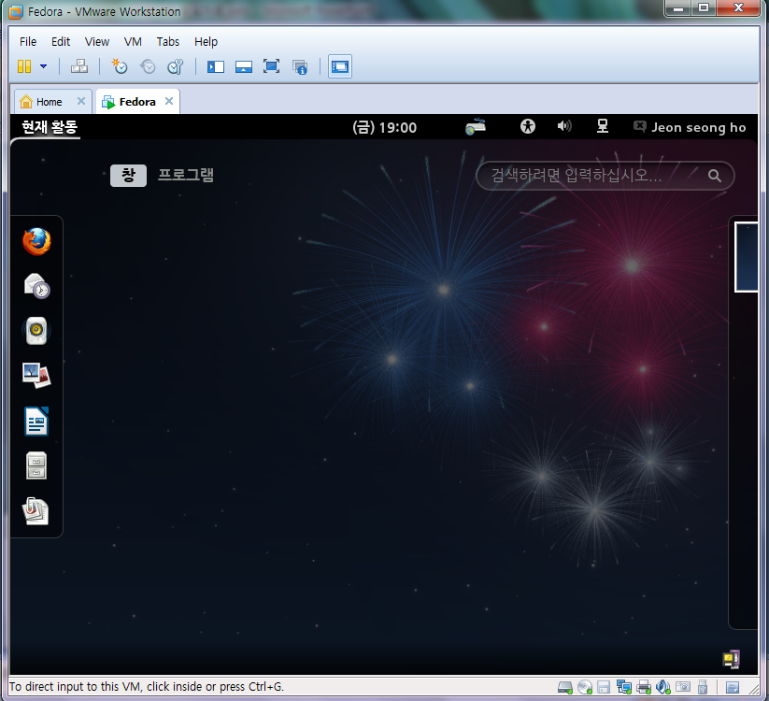
시스템을 시작할 때부터 X11/GNOME 환경을 기동하는 경우에는 로그인 창도 GNOME 환경에서 제공된다.
< 기본 GNOME 데스크탑 환경 >

Slide 6
GNOME 설정 조작하기
여타의 GUI 환경들과 같이 GNOME도 개인적 환경 조작 가능
예전에는 설정 파일을 편집하는 작업에서 실수할 경우 완전히 날려버리는 경우가 발생하였으나 요즘은 윈도우 형태로
제공되는 도구들을 통해 GNOME을 쉽게 설정가능
초심자는 GNOME이 제공하는 기본 설정을 그대로 사용하는 편이 좋음(문제 발생시 도움 요청 쉬움)

Slide 7
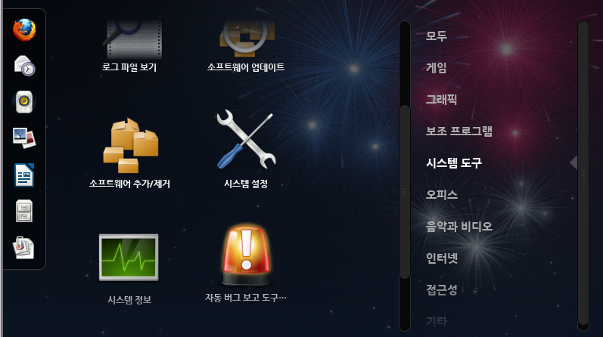
GNOME 설정 조작하기
[프로그램] – [시스템도구] – [시스템설정]

Slide 8
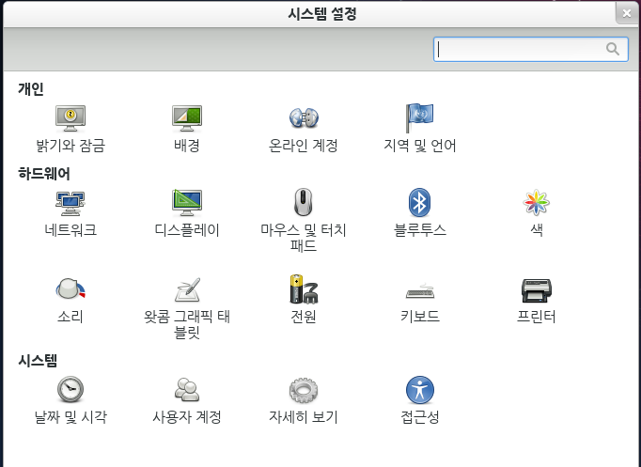
GNOME 설정 조작하기
[시스템설정] 자신이 변경할 옵션 선택하여 자신에게 맞게 설정

Slide 9
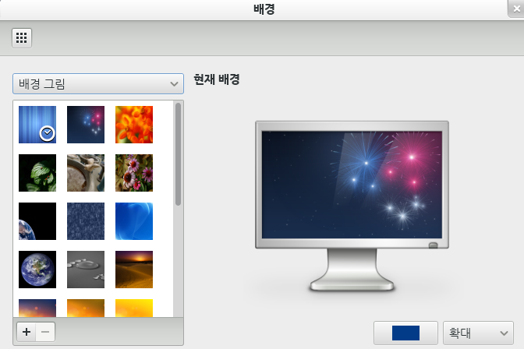
GNOME 설정 조작하기
[프로그램] – [시스템도구] – [시스템설정] – [배경] 옵션에 들어가서
원하는 배경화면으로 배경을 바꿀 수 있다.

Slide 10
GNOME 프로그램들
OpenOffice.org - 오피스 프로그램
Firefox - 웹 브라우저
Evolution - 이메일 프로그램

Slide 11
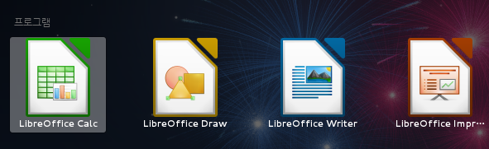
OpenOffice.org
[프로그램] - [오피스] -
Window 운영체제에서 쓰이는
Microsoft Office와 유사
Calc, draw, writer, impress가 있음

Slide 12
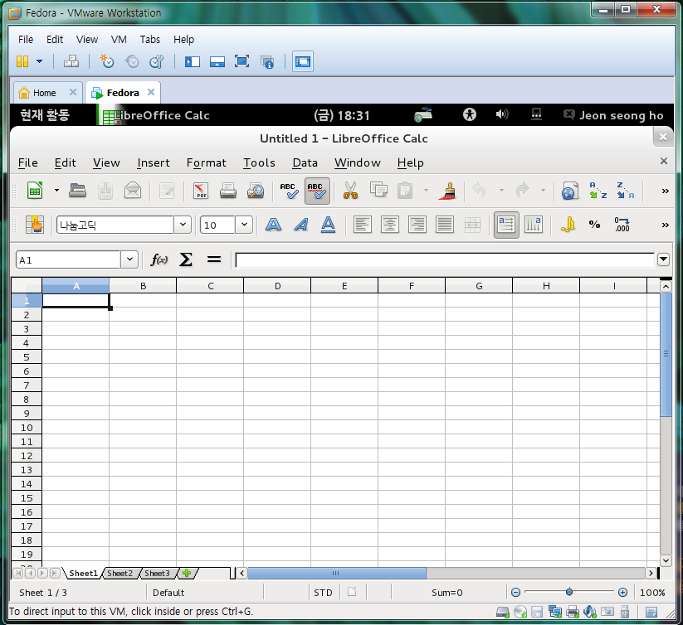
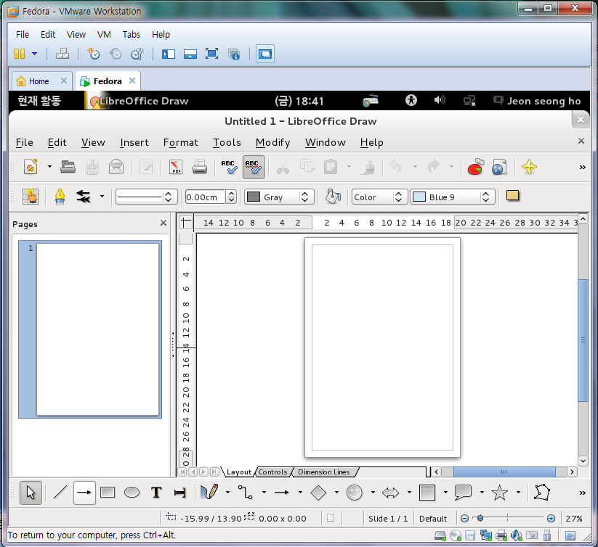
OpenOffice.org
< Calc >
Calc는 Microsoft Excel과 유사
< Draw >
Draw는 그림판과 유사하고 3D 개체와 Vector를 그릴 수 있음

Slide 13
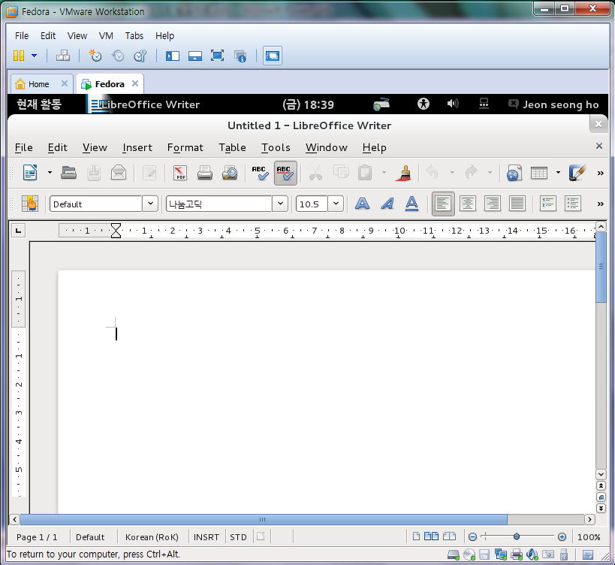
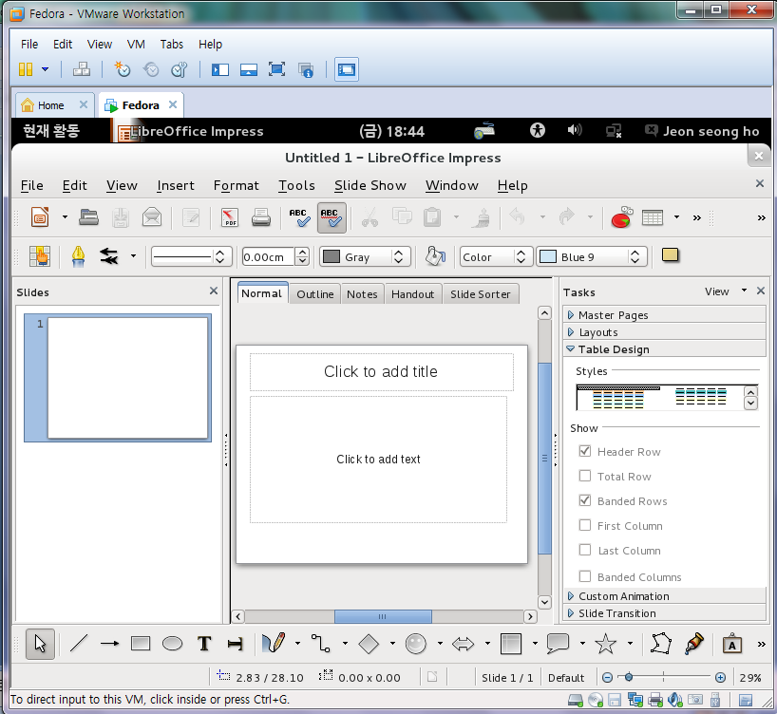
OpenOffice.org
< Writer >
Writer는 Microsoft Word와 유사
< Impress >
Impress는 Microsoft Powerpoint
와 유사

Slide 14
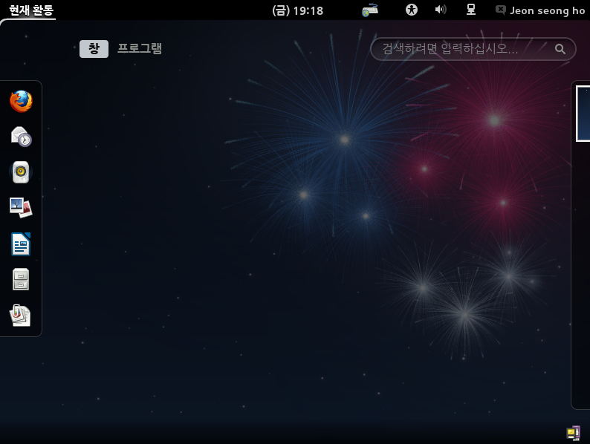
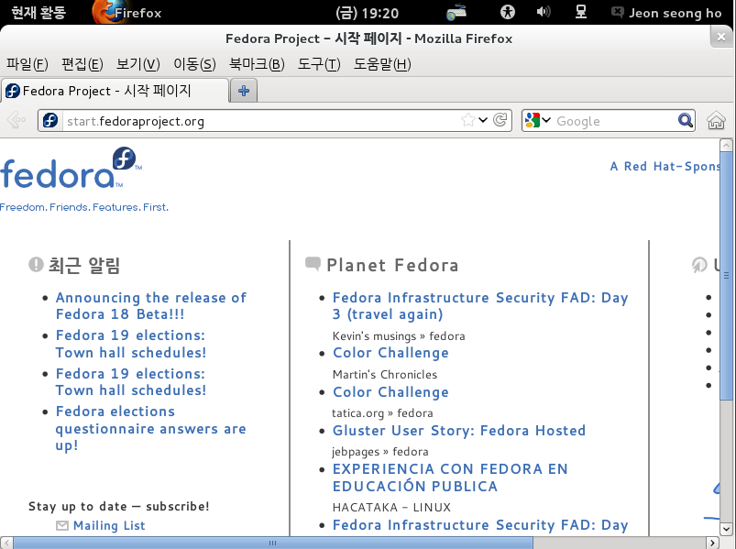
Firefox
- Window 운영체제에서 Explorer와
같은 웹브라우저
- 모든 운영체제에서 사용 가능
[바탕화면] – [Firefox]
클릭하여 Firefox 실행
< Firefox를 통한 인터넷 실행 화면 >

Slide 15
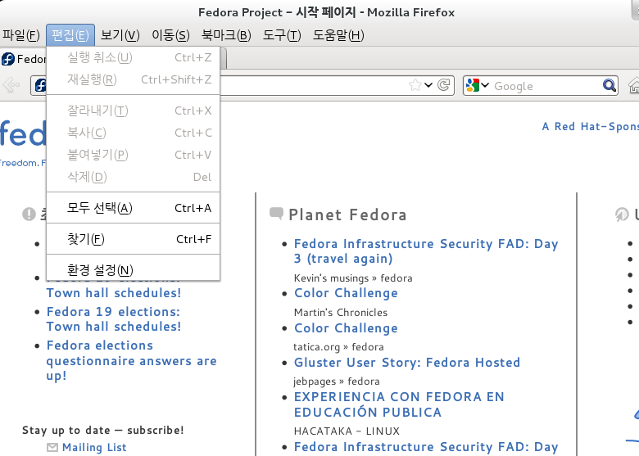
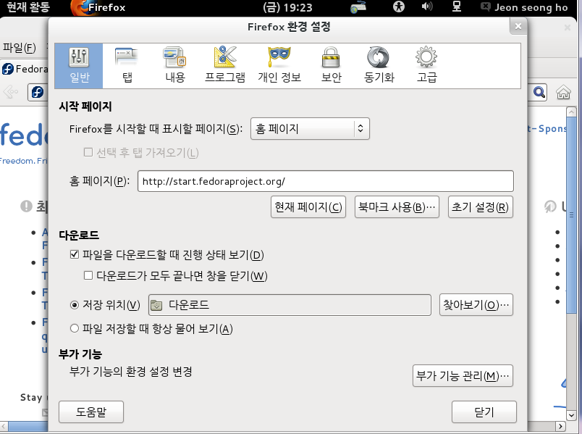
Firefox
- GNOME과 마찬가지로 Firefox도
환경을 자신에게 맞게 변경 가능
- Firefox로 인터넷 실행 후
편집 – 환경설정에서 자신에게 맞도록 설정
< 환경설정 실행 화면 >

Slide 16
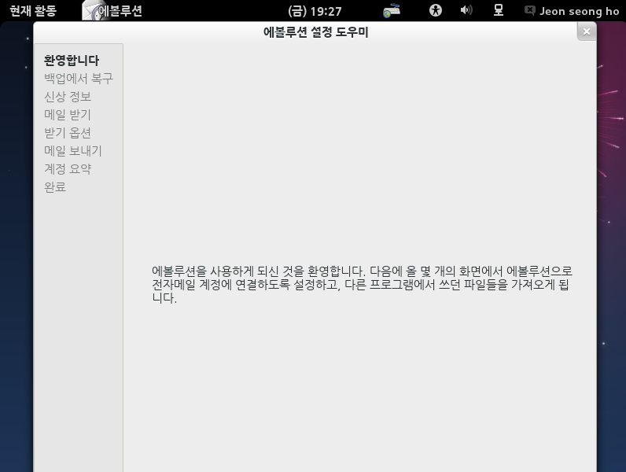
Evolution
Window 운영체제에서 Microsoft Outlook과 유사 하며
이메일 사용할 때 실행
[바탕화면] – [Evolution]
클릭하여 Evolution 실행
Evolution을 실행하면 가장 먼저
E-Mail Servrer 와 계정을 제공하는
Internet Service Provider을
연동하기 위한 설정을 해야 한다.

Slide 17
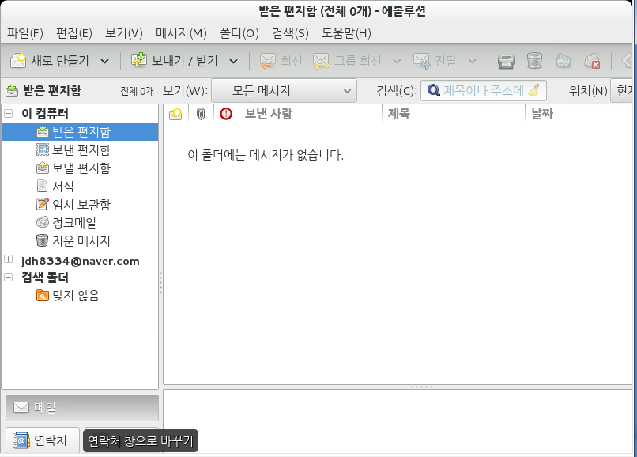
Evolution
받은 메일
받은 메일 클릭했을 경우
메일 내용 볼 수 있는 화면
받은 편지함에서 메일이 왔다면
클릭하여 하단에서 읽기 가능
더블 클릭하여 새로운 창에서 읽을
수도 있음
Ctrl + ] 읽지 않은 다음 메일로 이동
Ctrl + [ 읽지 않은 이전 메일로 이동

Slide 18
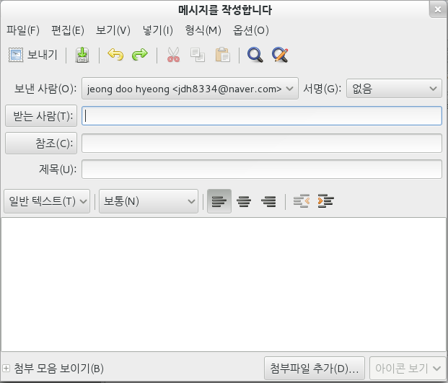
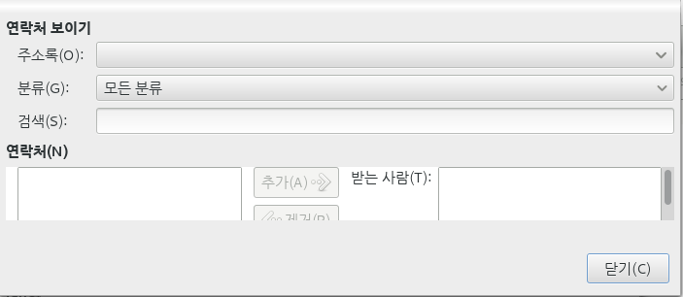
Evolution
메일 작성 시
주소록을 동기화하여
편하게 사용 가능
메일 내용 입력 창
< 메일 작성 화면 >
주소록 창

Slide 19
Q & A

Slide 20
끝

